Slide 1
Lengyelné
dr. Molnár Tünde
Eszterházy Károly Főiskola
mtunde@ektf.hu

Slide 2
Az oktatás jövője

Slide 3
The Promise
https://youtu.be/2XjRbotplg4?list=PLEcj-NxGCjMlbJnGZSpcYWo34Di6mBmys&t=244

Slide 5
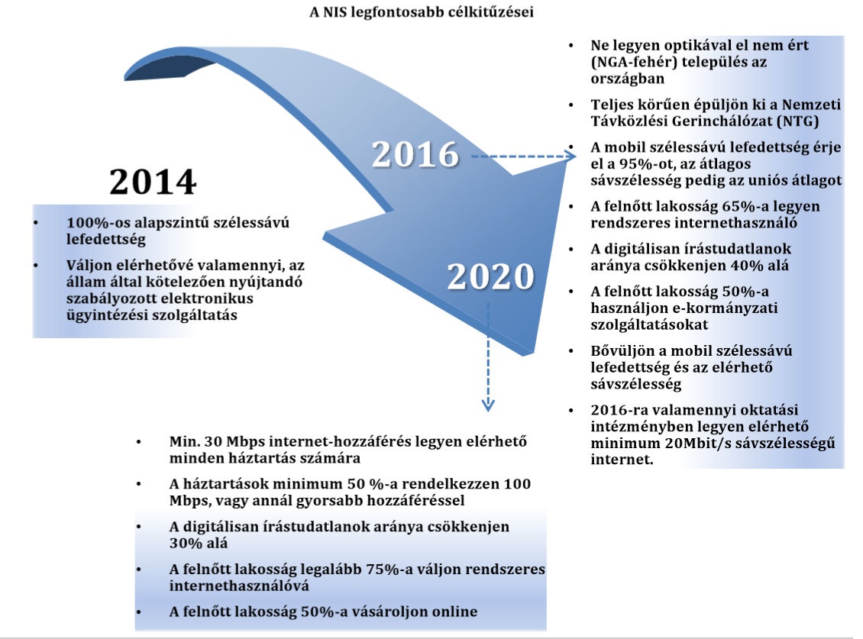
a kulturális és közösségi intézményektől várja
Notes:
A kormány a lakosság digitális írástudásának megváltoztatását a kulturális és közösségei intézményektől várja, és kisebb mértékben a közoktatás intézményeitől.

Slide 6
A magyar realitás a PISA tükrében
Matematika
2000: 488 pont
2003: 490 pont
2006: 491 pont
2009: 490 pont
2012: 470 pont
Szövegértés
2000: 480 pont
2003: 482 pont
2006: 482 pont
2009: 494 pont
2012: 488. pont
Természettudomány
2000: 496 pont
2003: 496 pont
2006: 503 pont
2009: 504 pont
2012: 494 pont

Slide 7
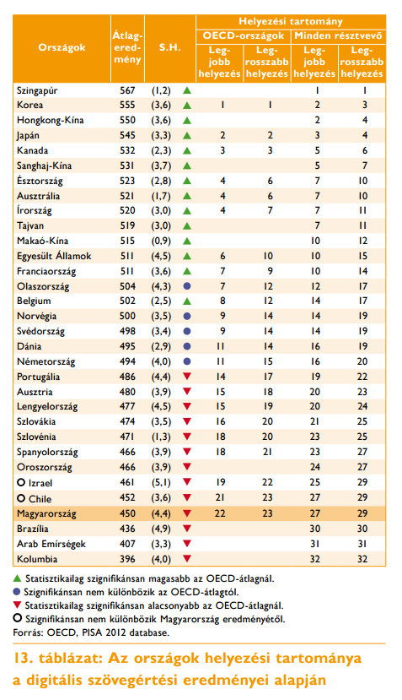
Digitális szövegértés
2012
Magyarország 50 ponttal az átlag alatt!
Csak 3 ország ért el rosszabb eredményt, mint mi
38 pontot romlott az előző méréshez képest!

Slide 9
Digitális írástudás
Tudatosság, beállítódás és képességek olyan együttese, amely lehetővé teszi, hogy:
megfelelően használjuk a digitális eszközöket és intézményeket a digitális források azonosítására, elérésére, kezelésére, integrálására, értékelésére és szintetizálására,
továbbá új tudás és a média megnyilvánulások létrehozására
valamint arra, hogy másokkal kommunikáljunk és reflektáljunk erre a folyamatra. Mindezt specifikus élethelyzetekben kontextusában tesszük, annak érdekében, hogy konstruktív tevékenységek váljanak lehetővé.
A digitális írástudás megszerzésének képessége két részből tevődik össze: az elméleti ismeretek és az eszközhasználat elsajátításából.
Gilster, P.: Digital literacy. New York, Wiley, 1997.

Slide 10
Megoldások
DÁNIA:
A hagyományos gimnáziumi könyvtárakat és tanulási központokat át kell alakítani az iskola digitális forrásközpontjává, az ott dolgozó könyvtárosoknak pedig részt kell venniük a kompetencia-fejlesztésben
Murányi L. A dán közoktatás a digitális írástudás felé http://kithirlevel.hu/index.php?kh=a_diakokat_es_a_konyvtarosokat_is_tanitani_kell_az_informacios_muveltsegre
Oroszország
A gyerekekkel és a fiatalokkal foglalkozó könyvtárosok információs műveltségét vizsgálta:
nem értik az információs műveltség fejlesztésében végzendő munka értelmét és tartalmát: vagy számítógépes órának, vagy könyv- és könyvtártörténetnek tekintik;
nem tudják kiválasztani és értékelni a számukra fontos információt;
egyes esetekben összefoglalni, máskor elemezni a táblázatokban, ábrákon stb. kapott adatokat;
Viszocsekné P. É. :Az iskolások információs műveltségének fejlesztése: problémák és megközelítések;

Slide 11
Módszertani javaslatok Az olvasási kedv növelése a digitális írástudás fejlesztésével

Slide 12
Olvasónapló
az olvasmány megértését, az olvasási élményt dokumentálja
Fejleszti:
az elvont gondolkodást,
a verbális kifejező készséget
Miért nem szeretik a gyerekek?
ha olvasási készsége, elvont gondolkodása még nem kellően fejlett
ha szóbeli kifejezőkészsége elmarad a jó szinttől
Nem ad sikerélményt!
Ördögi kör: a képességek fejlesztése azért fut zátonyra, mert a fejlesztendő képességek alacsony szintűek.
Az olvasónapló készíttetése módszertani szempontból indokolt és elengedhetetlen!
Ne hagyjuk el!
De egészítsük ki
izgalmas feladatokkal!

Slide 13
Lehetőségek
A hagyományos olvasónapló-írás kiegészítése IKT eszközök használatára alapuló feladatokkal
Olvasónapló online formában történő előállítása
Egyéb feldolgozási módszerek

Slide 14
Grafikán alapuló módszerek

Slide 15
Infografika
A rajz, fénykép és a szöveg együttes alkalmazása
Célja minden esetben az információközlés.
A jó infografika figyelemfelkeltő, informatív, közérthető.
Az infografika lehet statikus, azaz képszerű, és lehet interaktív.

Slide 16
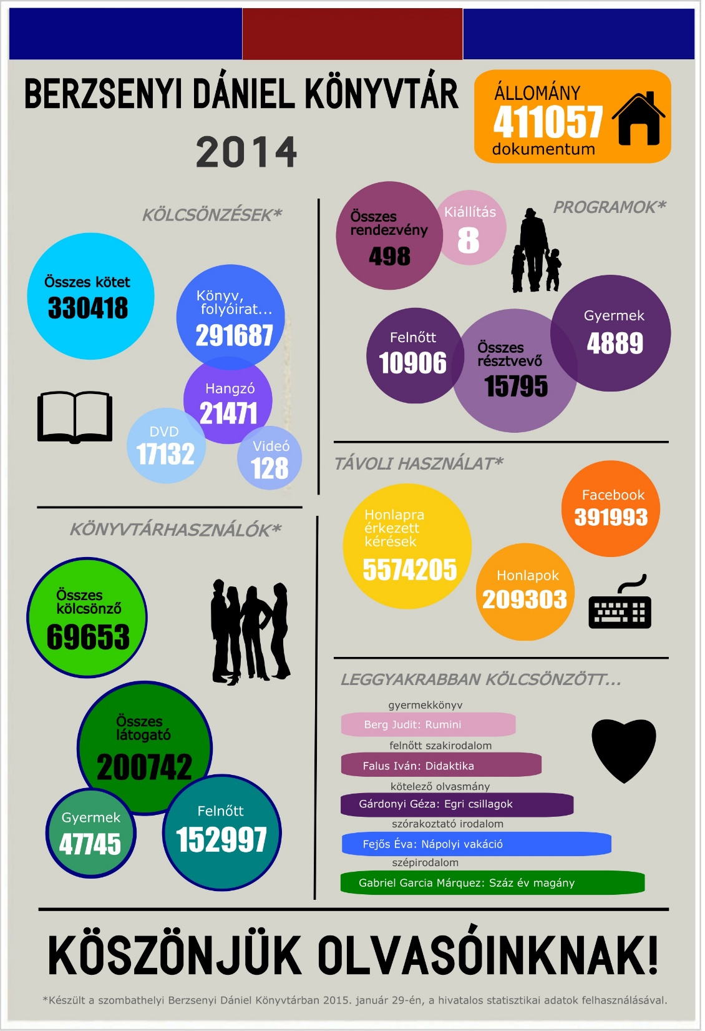
http://www.bdmk.hu/editor_up2/infografikaA3.jpg

Slide 17
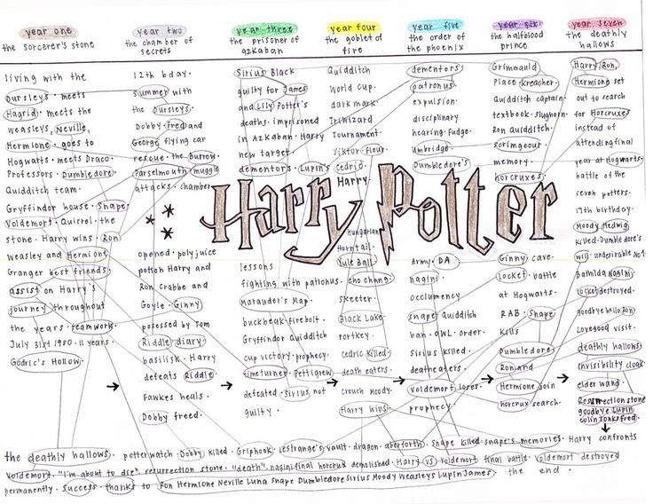
Gondolattérkép
Gondolattérkép (mind map) egy vizuális megjelenítés, mely (online) infokommunikációs technológián alapulva,
az emberi gondolkodás sajátosságaihoz alkalmazkodva teszi lehetővé a látvány gyors feldolgozását, megértését, és az információ bevésését.
Notes:
Némelyik (pl.: Mindomo), külső hivatkozásokat és multimédiás tartalmat is beintegrálnak.

Slide 18
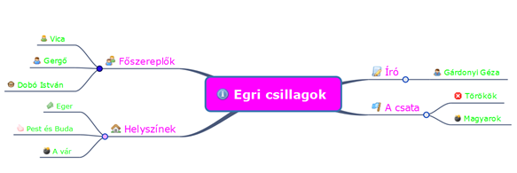
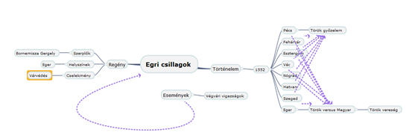
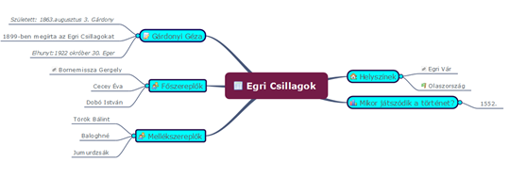
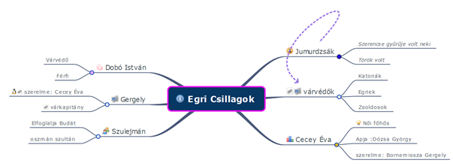
Gondolattérkép
Notes:
Némelyik (pl.: Mindomo), külső hivatkozásokat és multimédiás tartalmat is beintegrálnak.

Slide 19
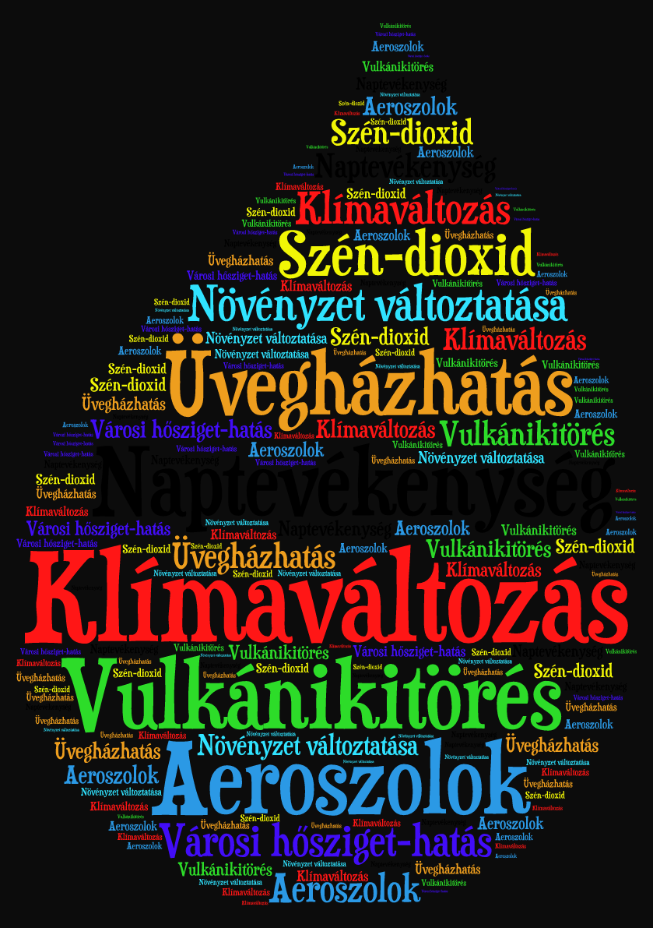
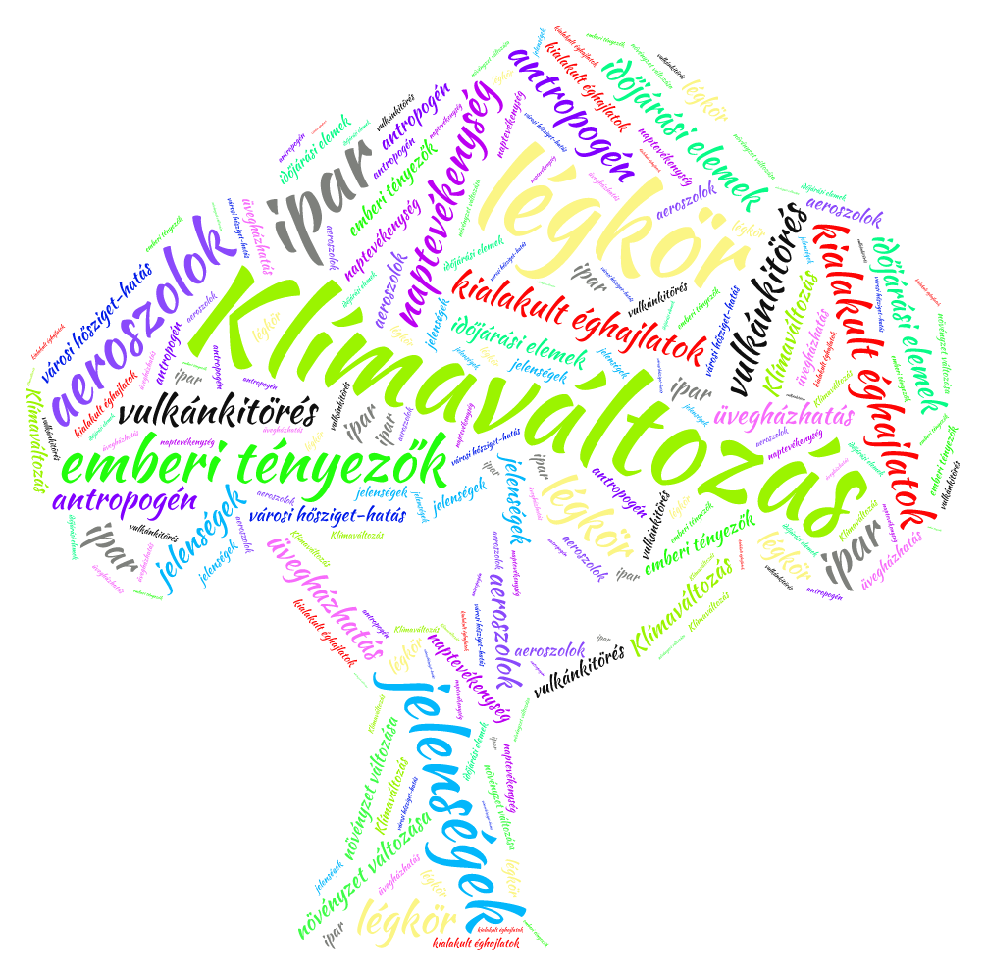
Címkefelhő
Variánsok:
Eredeti szövegből
Ne az eredeti szövegből: A szépirodalmi szövegek lényege nem a szógyakorisági listában rejlik.
Legyen szubjektív: amit a diák fontosnak ítél
Gépelje be a kulcsszavakat →vizuálisan megjeleníteni

Slide 20
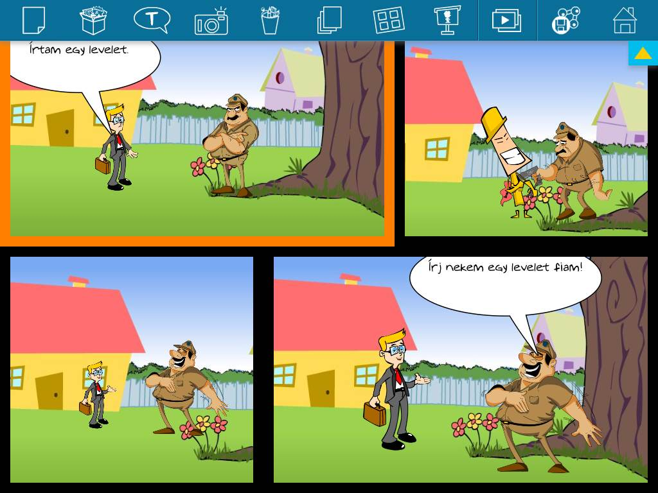
Digitális történetmesélés
Fejleszti a kreativitást és az önkifejezést.
A digitális történetmesélés egy módszer, amely segít önmagunkra,
a történetünkre koncentrálni, azt szavakba önteni, dramatizálni és fényképek segítségével mások számára is elmesélni.
A mű megismerése
Közös szóbeli feldolgozás
Összegzés, konklúzió
A mű megismerése
Közös szóbeli feldolgozás
Összegzés, konklúzió
Illusztráció készítése (Ipad)
Órarészlet

Slide 21
Mozgóképen alapuló…

Slide 22
Új fogalmak
Vlog: A blog és a video szóösszetételből származik: Jelentése: mozgóképes videónapló
Youtuber: Olyan vlogger, aki videóit a YouTube-on teszi közzé, vagyis saját csatornával rendelkezik. Ez lehet naplószerű és személyes, de tematikus is.
Booktuber: Olyan youtuber, aki videóiban könyvekkel foglalkozik, például megmutatja nézőinek a könyvespolcát (ez az úgynevezett könyvespolctúra) vagy véleményt mond egy frissen elolvasott könyvről.

Slide 23
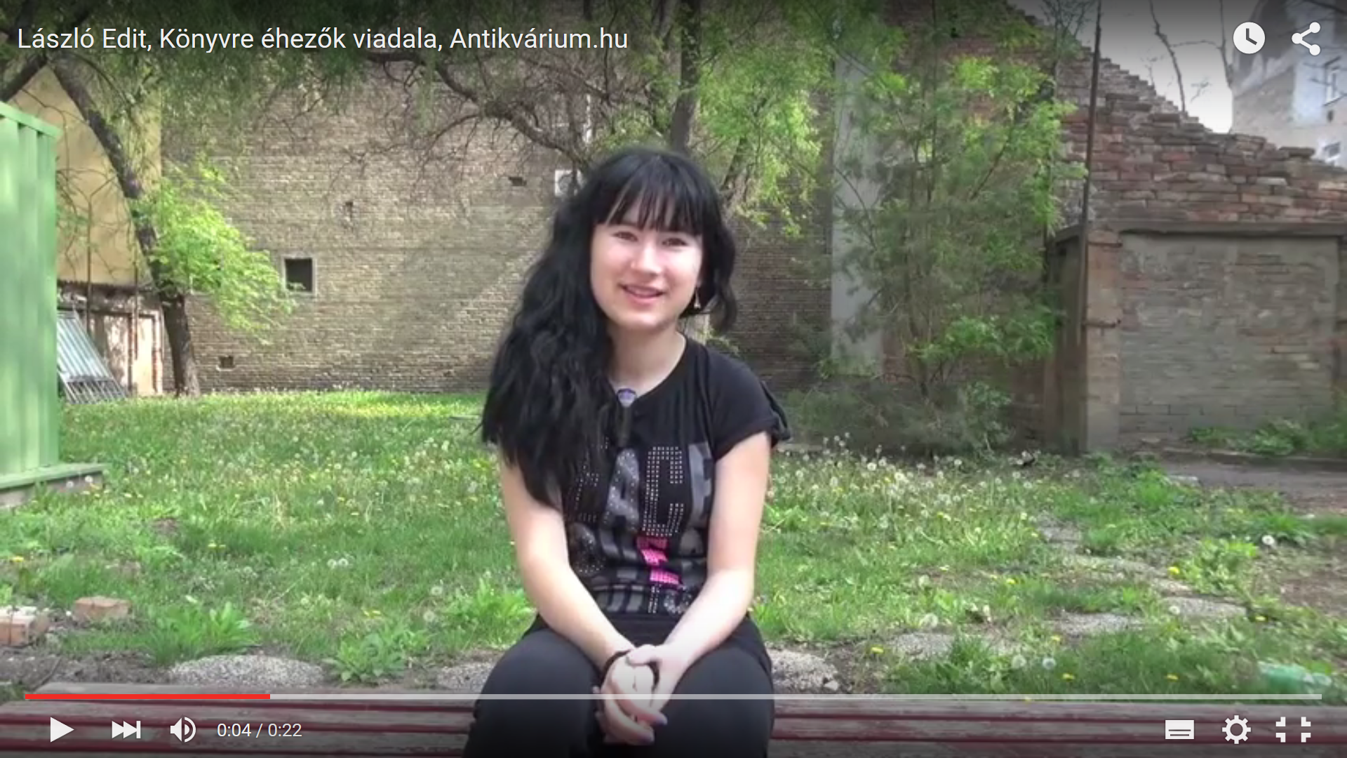
Külső indítatásra: Könyvre éhezők viadala
Antikvar.hu pályázata: 1 perces videók feltöltésével lehet könyvet nyerni https://www.youtube.com/watch?v=EkstTrpMnUM

Slide 24
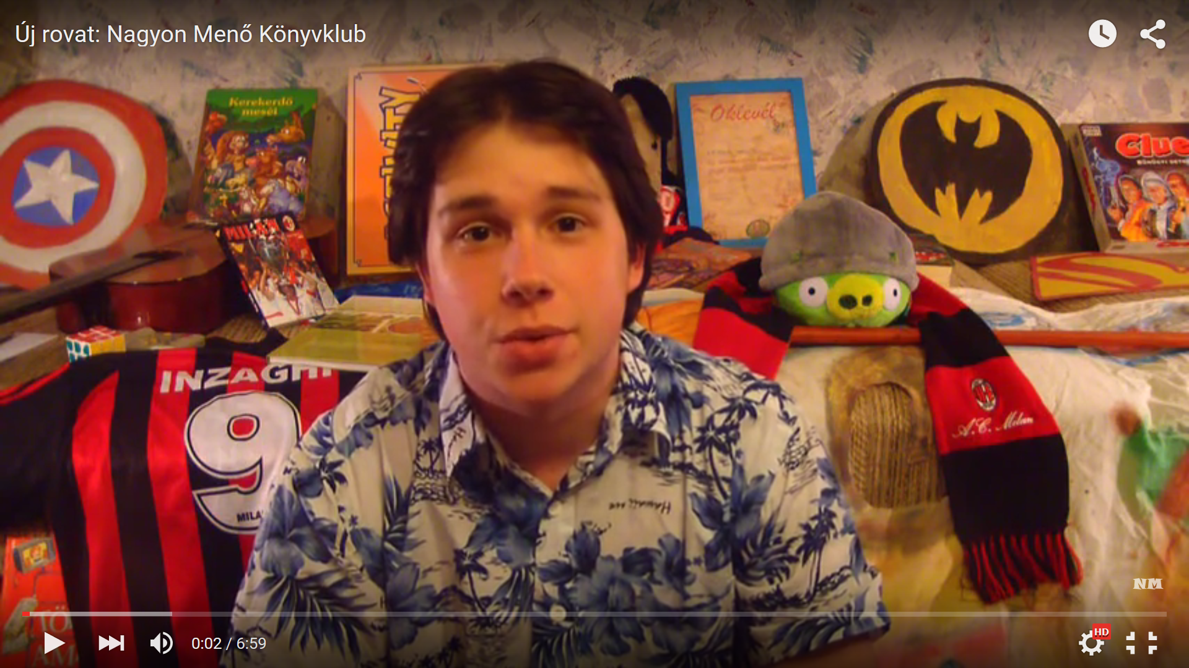
Generátorok: https://youtu.be/2nGfyYIKNjU?t=199

Slide 25
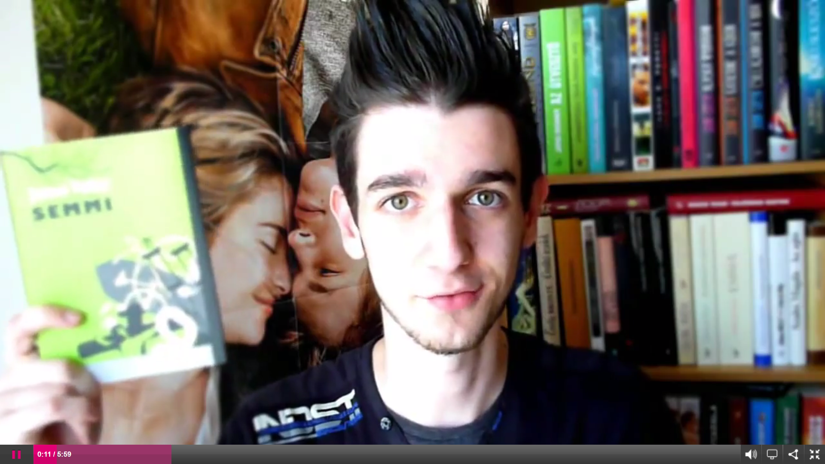
„Filozofikus” http://videa.hu/player?v=uG80c96ZvXuwIUlV

Slide 26
Egri csillagok feldolgozása az Egri Várban
https://youtu.be/nJgyL5qyW8c?t=1404

Slide 27
Virtuális közösségek

Slide 28
Facebook
Mindenki azonosul egy szereplővel, → képzeletbeli párbeszédeket folytatnak az adott fejezettel kapcsolatban.
Fejleszti
A szépirodalmi nyelv elsajátítását
A kommunikációjukat
Növeli megértést
Átlátják az adott mű cselekményét és megismerik a szereplőket (Fejlődik a szövegértésük)
A társas/szociális kompetenciájukat.
A facilitátor vázolja az adott mű aktuális cselekményét, és a szereplőket.

Slide 29
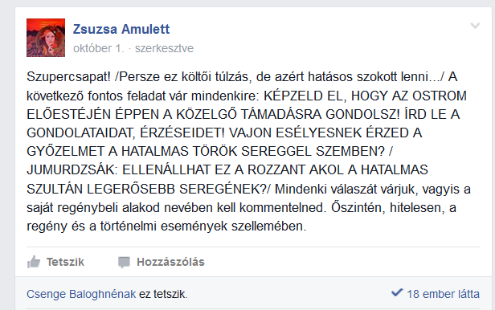
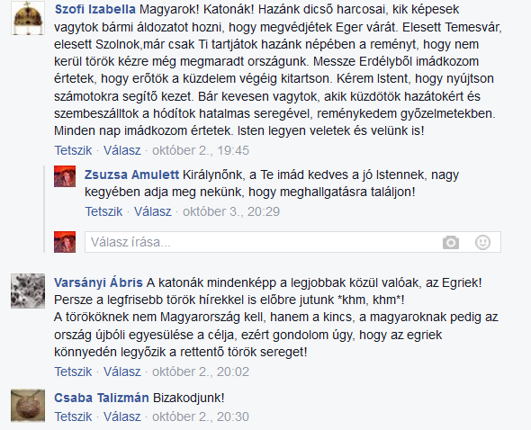

Slide 30
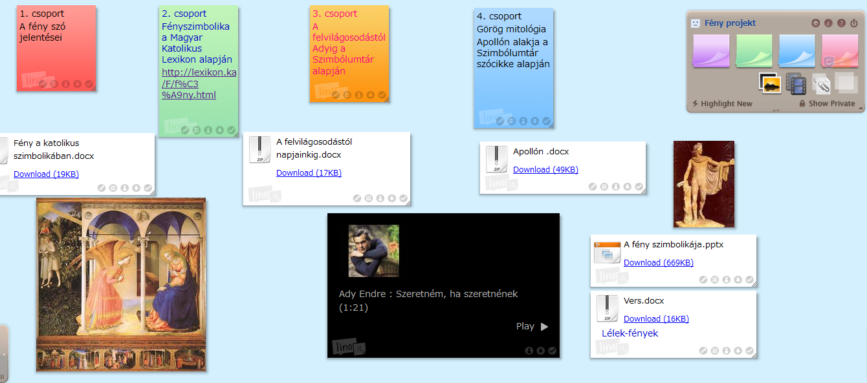
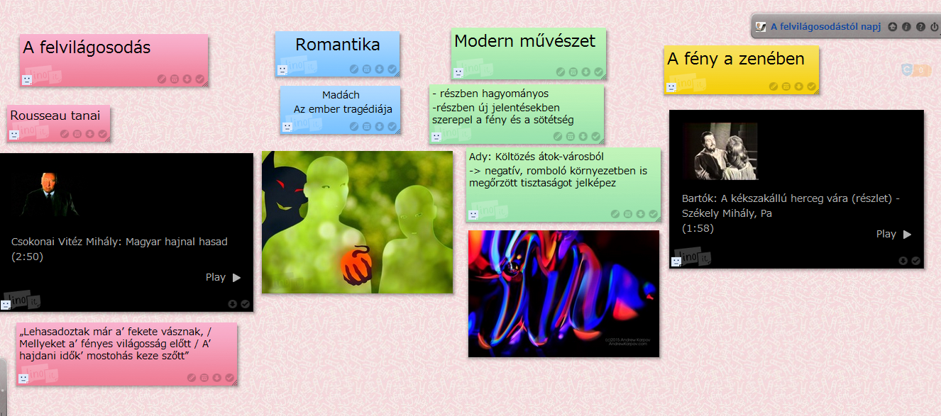
Kollaboratív faliújság
Linoit.com
Közösen hoznak létre egy csoportfaliújságot
minden csoporttag hozzáad a közös munkához egy-egy új információt/szöveget, képet vagy videót/.

Slide 31
Second Life-virtuális világok

Slide 32
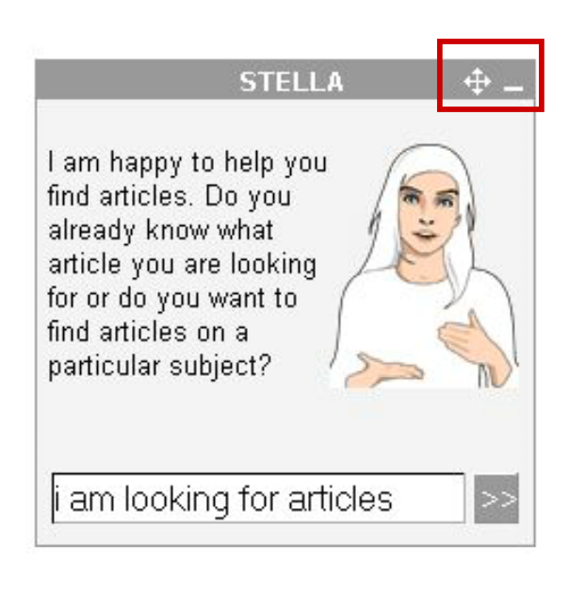
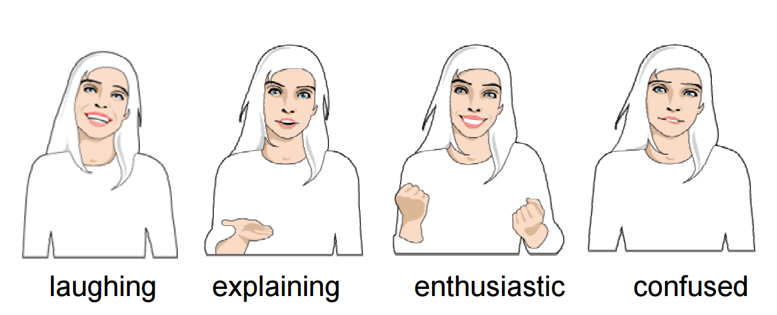
Avatar
Hamburgi Egyetemi Könyvtár, 2004

Slide 34
Blog
Nem olyan interaktív,
azonban hosszabb terjedelmű szövegek megosztását teszik lehetővé,
lehetőség van terjedelmesebb hozzászólások írására is.

Slide 35
Véleménydiagram

Slide 36
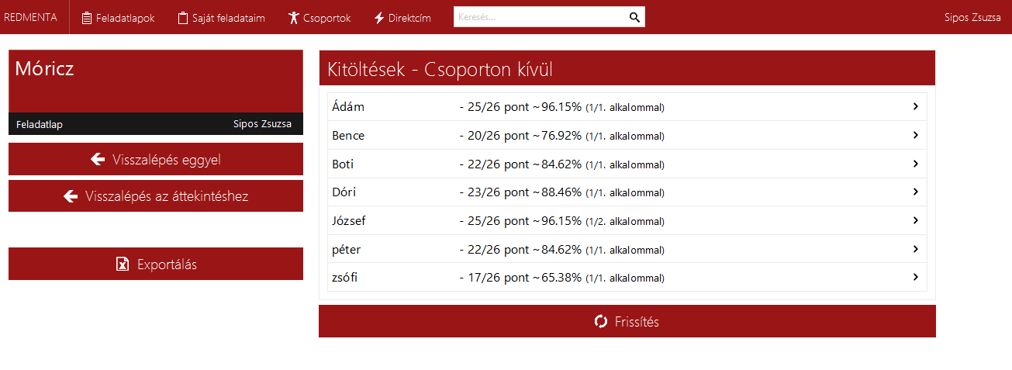

Slide 37
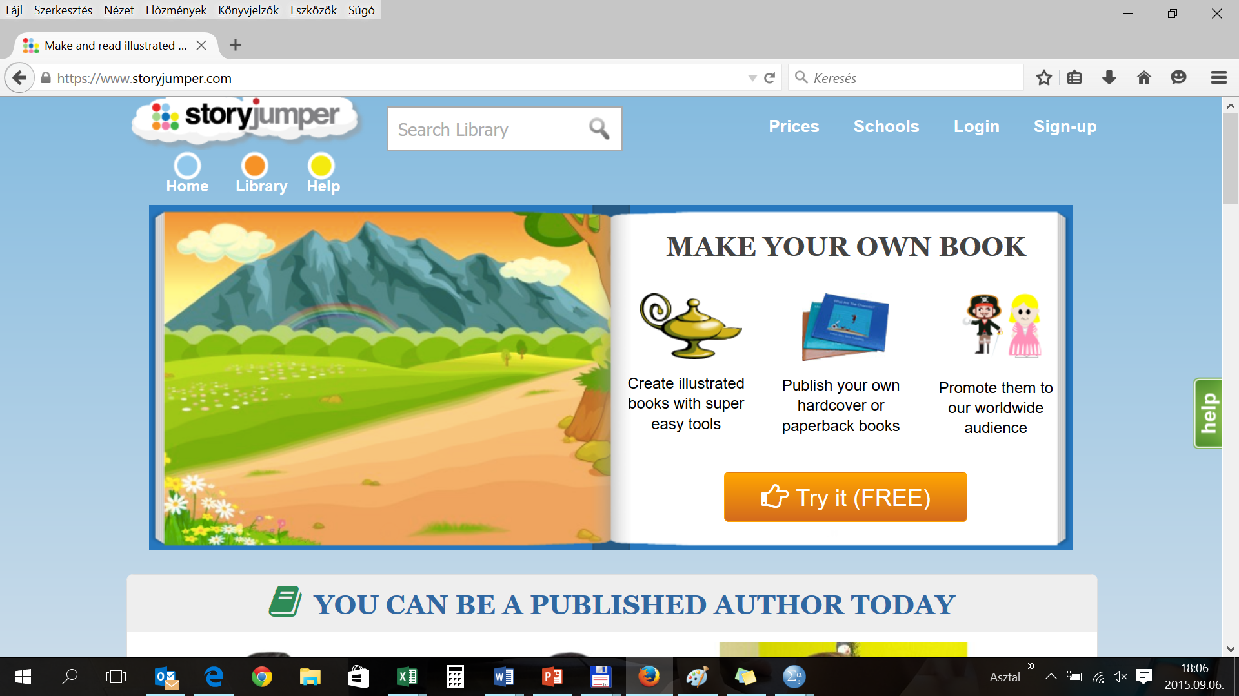
Kreatív könyvkészítő oldal gyerekeknek
storyjumper.com

Slide 38
Dressing Games
Megrajzolják kedvenc szereplődet, és irányítottan megbeszélni:
Mi volt az olvasmány címe?
Miről szólt az olvasmány?
Hogy hívják a szereplőt?
Miért őt választottad?
Mi az ő szerepe a történetben?
Pozitív vagy negatív szereplő?

Slide 39
Tudástár
http://digitall.uni-eger.hu/modszertan/

